Slide 1
МБДОУ ЦРР детский сад № 28 «Огонек»
«Бердский историко- художественный музей»
в гостях у группы «Незабудки»
Подготовила воспитатель
Сапожникова М. Ш.
Бердск 2022

Slide 2
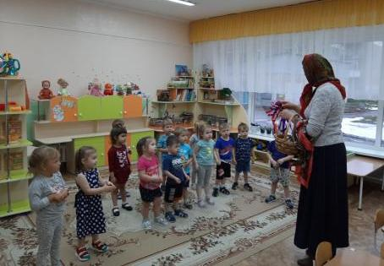
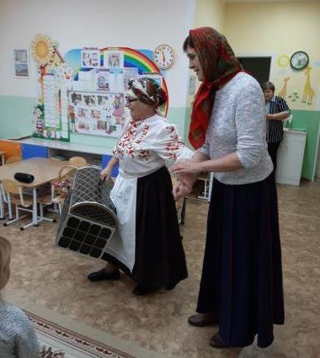
В гости к детям приходила бабушка Агафья со своей внучкой. Все вместе они отправились на ярмарку. Дети познакомились с традиционными предметами русского быта и узнали об их предназначении.

Slide 3
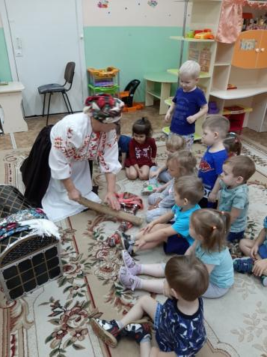
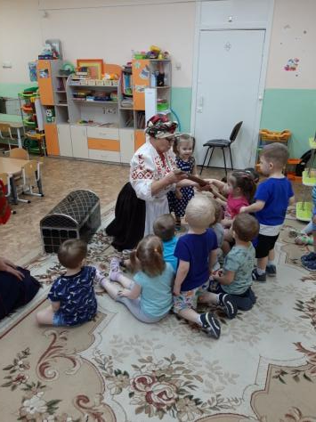
Рубель- деревянный предмет с зубцами с одной стороны, который использовался для глажки одежды.

Slide 4
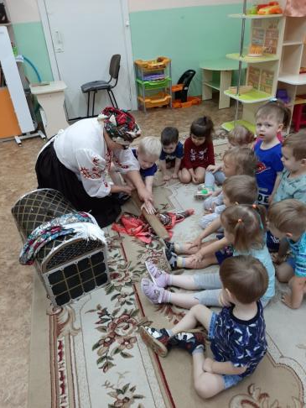
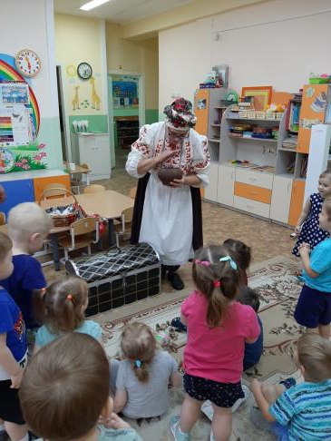
Чугунок – посуда, в которой готовили пищу - щи да кашу.

Slide 5
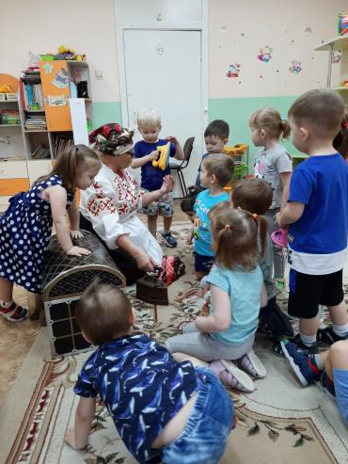
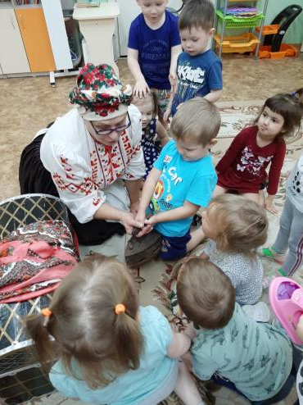
Утюг угольный –предмет русского быта.

Slide 6
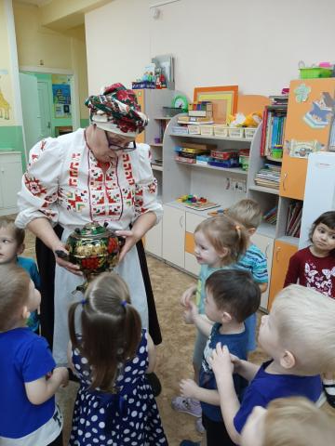
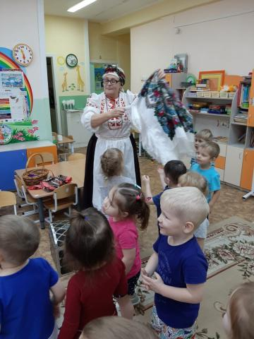
Самовар - один из важных атрибутов каждого дома.

Slide 7
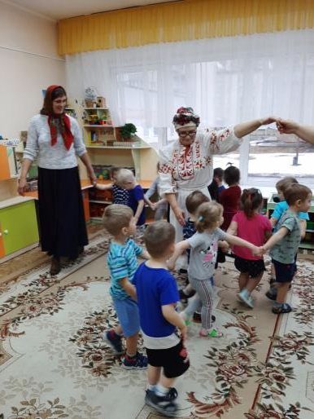
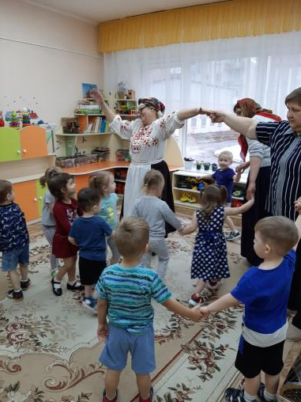
Поиграли в интересные ярмарочные игры.

Slide 8
